Slide 1
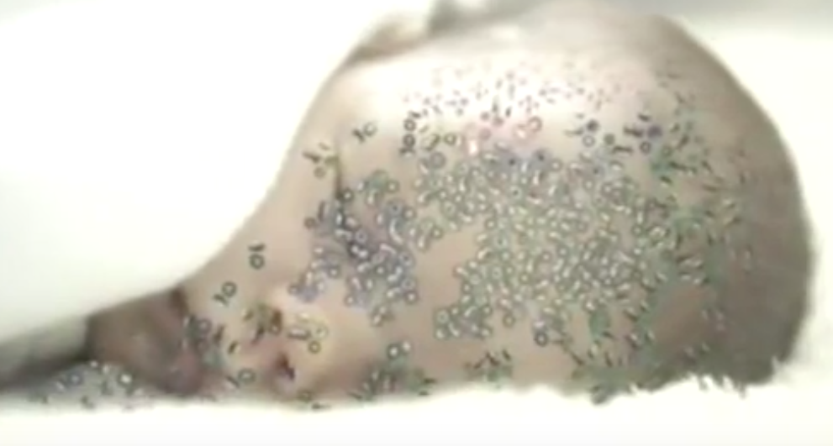
Az emberi szervezet, a bőr természetes mikroflórája
Szabados Tímea

Slide 2
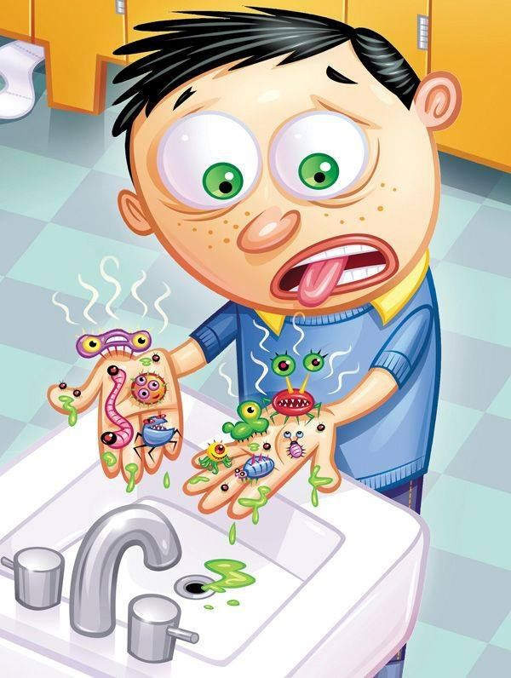
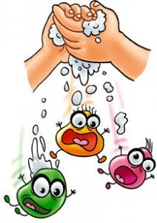
A külvilággal érintkező valamennyi szerv, szervrendszer rendelkezik saját ún. NORMÁL FLÓRÁVAL, MIKROBIOTÁVAL

Slide 3
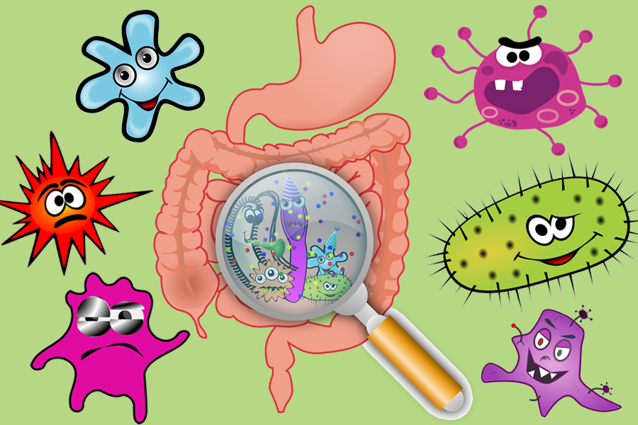
Mikroflóra
Rezidens
Tranziens
Állandó
Életkortól függően, a test adott területén állandóan jelen vannak.
Átmeneti
Rövid időre telepszenek meg.
Notes:
Endogén, exogén

Slide 4
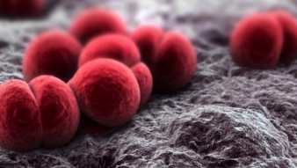
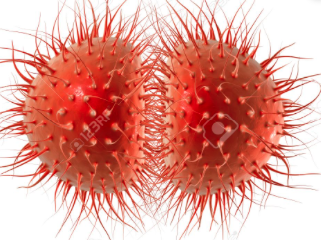
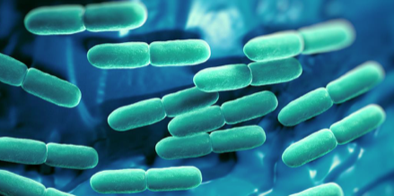
ORR-Garat NORMÁL FLÓRÁJA
Főleg staphylococcusok alkotják.
Található még benne:
Neisseriák
Pneumococcusok
Corynebacteriumok
Fusobacteriumok
Lactobacillusok
Spirochaeták
Candidák
stb.
Notes:
1. Kép Neissera meningitidis 2. kép Neisseria gonorrhoeae 3. kép Lactobacillusok- tejsavbaktériumok – mikrobiális egyensúly fenntartásáért feleősek

Slide 5
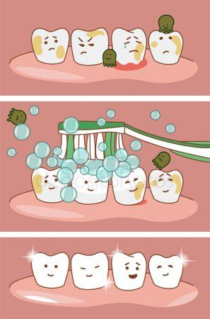
szájüreg NORMÁL FLÓRÁJA
A legváltozatosabb összetételű.
350 faj tenyészthető ki.
A nyál mililiterenként 100 millió mikroorganizmust tartalmaz.
Befolyásoló tényezők:
életkor,
fogak fejlődése (tejfog, maradófog, protetika),
táplálkozás,
nyál,
szájhigiéne.

Slide 6
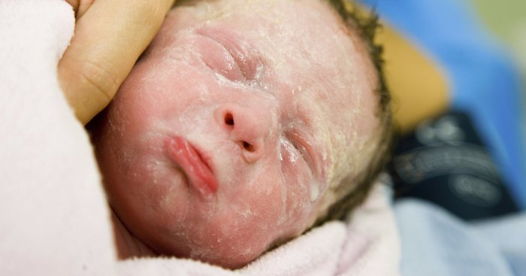
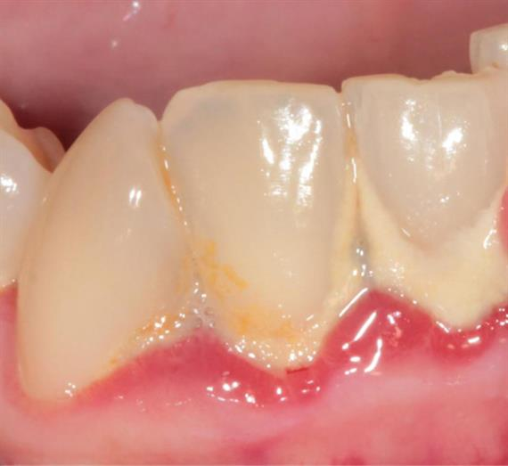
szájüreg NORMÁL FLÓRÁJA
Születéskor a szájüreg steril.
A baktériumok megtelepedése fiziológiás folyamat, véd a patogén, exogén baktériumokkal szemben.
Ha egyes pontokon a lerakódás megvastagszik (dentalis plakk), a baktériumok működése veszélyezteti az alatta fekvő szöveteket (zománc, gingiva).

Slide 7
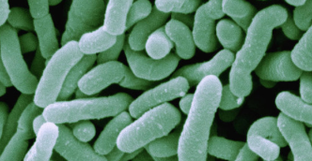
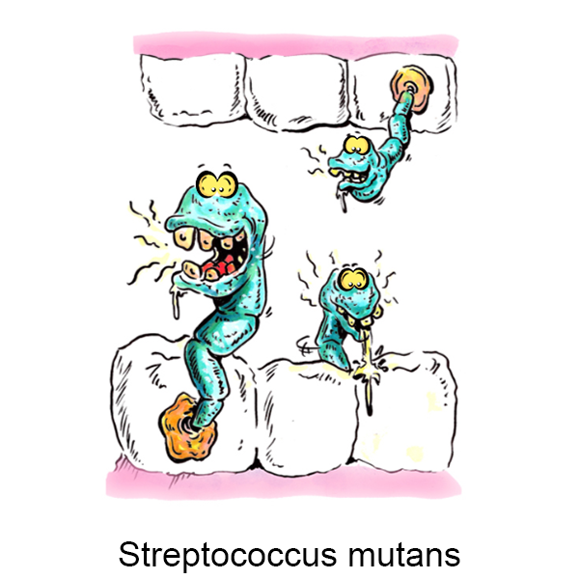
szájüreg NORMÁL FLÓRÁJA
Streptococcus salivarius
Streptococcus mitis
Streptococcus oralis
Neisseria
Lactobacillus
Pervotella
Fusobacterium
Veillonella

Slide 8
Szájüreg NORMÁL FLÓRÁJA
A rossz lehelet oka a megnövekedett baktériumtömeg különösen a Gram-nagatív anaerobok. (Porphyromonas, Prevotella, Fusobacterium)
Caries: Streptococcus mutans, Lactobacillus acidophylus
Gingivitis, parodontitis: Porphyromonas gingivalis, Prevotella intermedia, Fusobacterium nucleatum, Spirochaeták, Actinobacillus actinomycetemcomitans

Slide 9
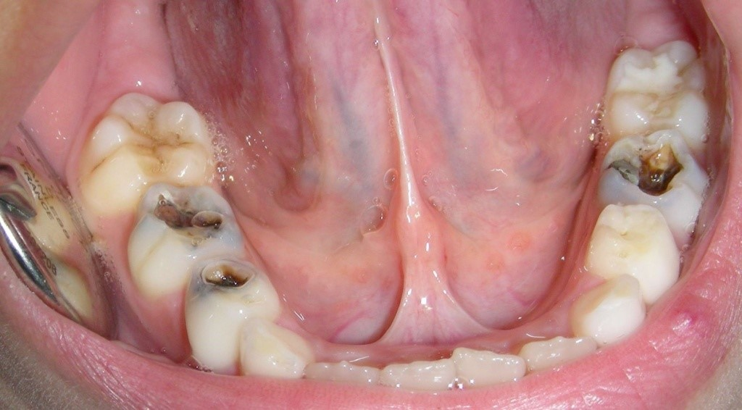
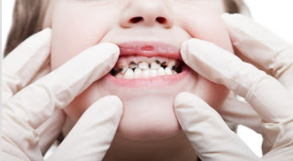
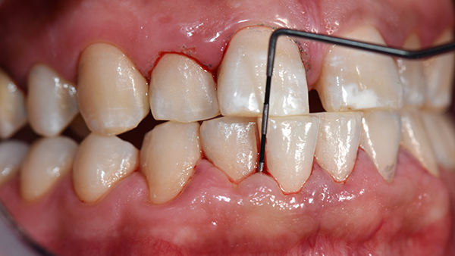

Slide 10
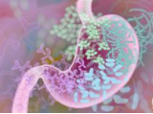
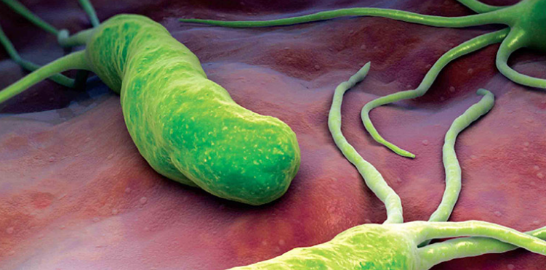
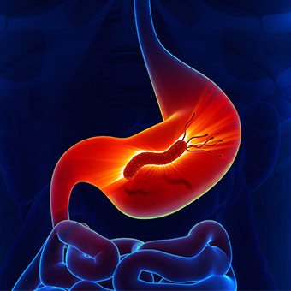
EMÉSZTŐCSATORNA
Születéskor a béltraktus steril, a baktériumok a táplálékkal jutnak be.
Anyatejes csecsemőknél a bifidobaktériumok a teljes flóra 90%-át teszi ki.
A felső szakasz baktériumszegény.
A gyomorban a savas vegyhatás a táplálékkal, vagy a nyállal bejutó mikroorganizmusokat elpusztítja.
A gyomor nyálkahártyáját kolonizálhatja egy patogén baktérium:
Helicobacter pylori
Notes:
C14-urea-kilégzési helicobacter pylori teszt A páciens egy C14 izotóp kapszuát nyel le, majd 10-20 perc múlva légzési kártyába kell fújnia a levegőt és ezt egy speciális eszközzel elemzik

Slide 11
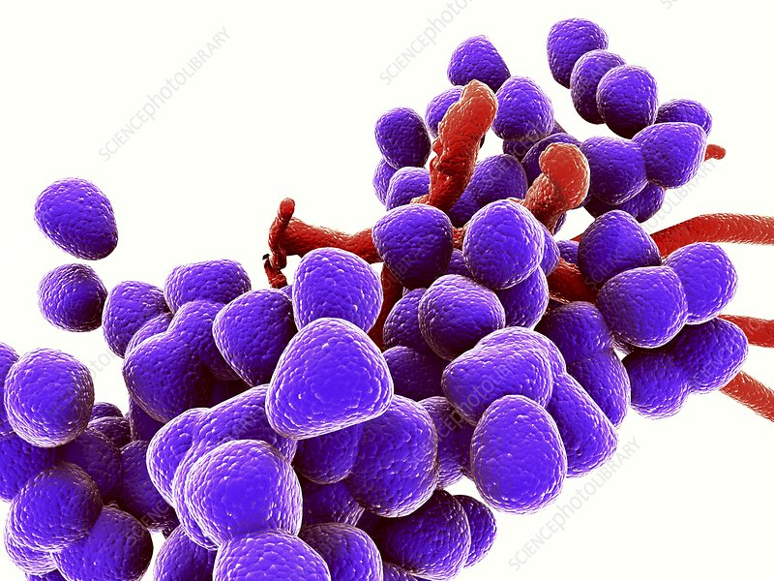
VÉKONYBÉL
Kezdeti szakaszában túlnyomórészt Gram-pozitív baktériumok vannak:
Lactobacillus fajok és Enterococcus faecalis
Végső szakaszában a baktériumok száma magasabb, megjelennek a Gram-negatív baktériumok is:
Enterobaktériumok, Bacteroides

Slide 12
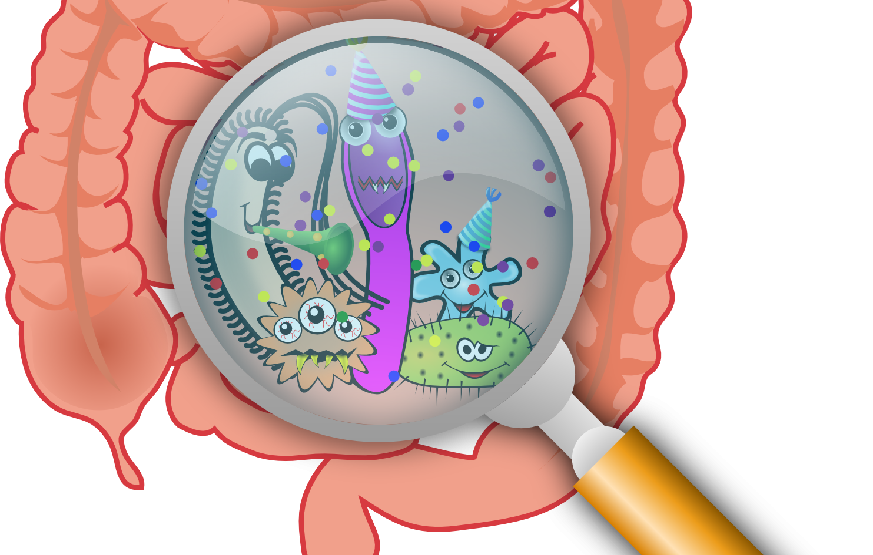
Colon (vastagbél) Flórája
A baktériumok születés után 10-20 órával megtapadnak, és elszaporodnak.
Szerepük:
az emésztés elősegítése,
tápanyagok lebontása,
az epefesték átalakítása,
vitaminokat szintetizálása (B és K vitamin)
megakadályozza a patogén baktériumok megtelepedését,
- hiányukban, ha az egyensúlyuk megváltozik felszívódási zavarok keletkeznek.

Slide 13
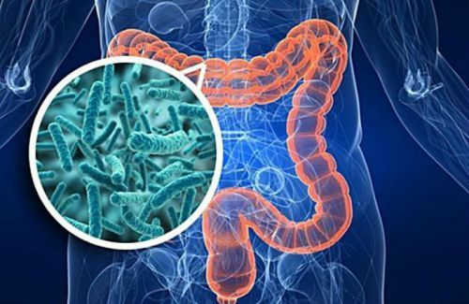
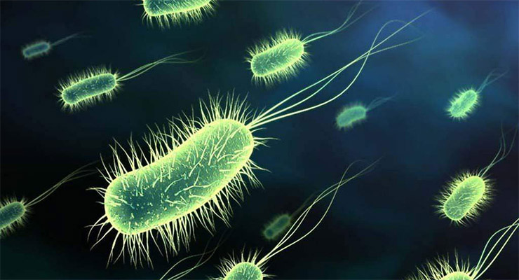
Colon (vastagbél) Flórája
A legnagyobb számban jelenlevő baktériumok az ANAEROBOK (90-95% ban) főként:
Bacteroides fragilis,
Bifidobacterium bifidum,
Clostridium fajok
Lactobacillus
AEROBOK:
Escherichia coli
Streptococcus faecalis
Notes:
Escherichia coli – kétarcú baktérium – bélflóra legfontosabb tagja, csillós, ostoros törzse önállóan közlekedik, a bélcsatornából kikerülve már nem kívánatos a konyhában a jelenléte, néhány törzsebélfertőzést okozhat

Slide 14
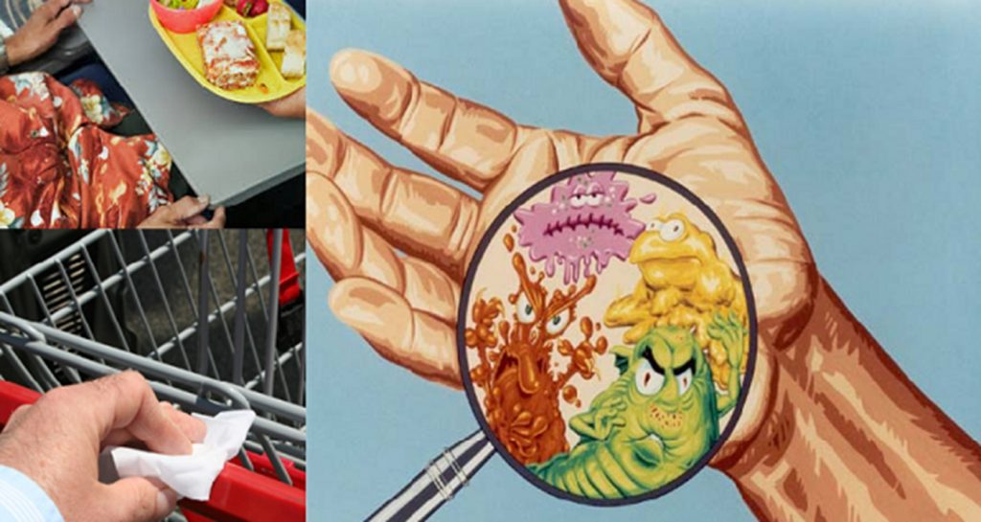
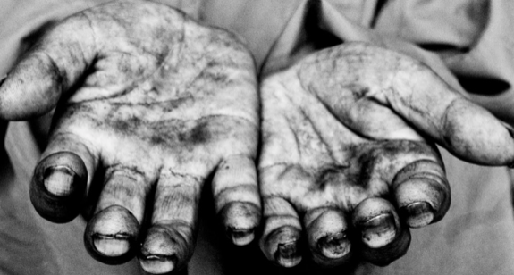
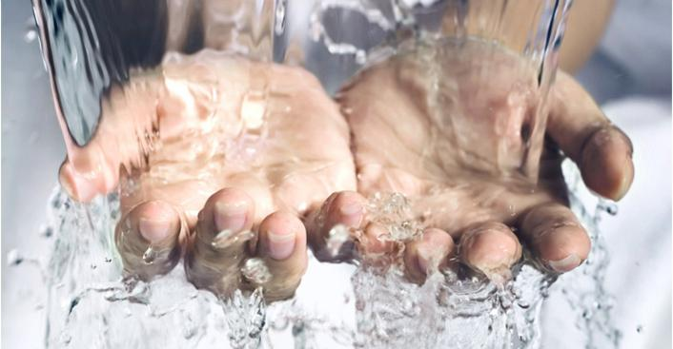
BŐR NORMÁL FLÓRÁJA
Jelentős eltéréseket mutat a mikróbák összetételében és csíraszámában.
A bőrflóra a bőr felszínén a faggyúmirigyekben és a szőrtüszőkön szaporodik.
Összetétele függ:
- az egyén személyi higiénéjétől
- környezeti tényezőktől

Slide 15
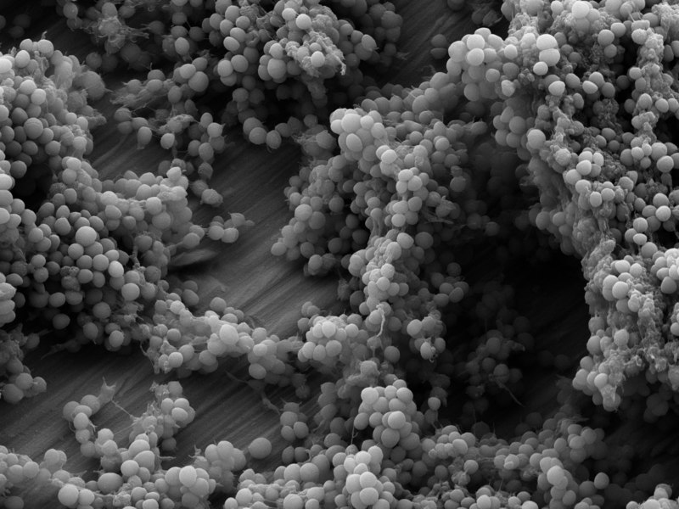
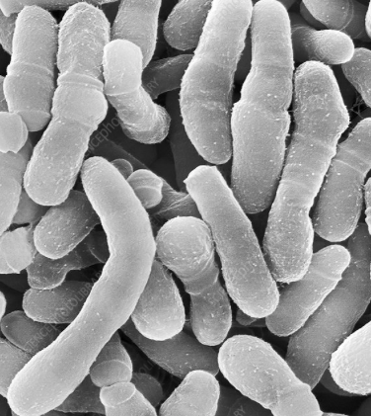
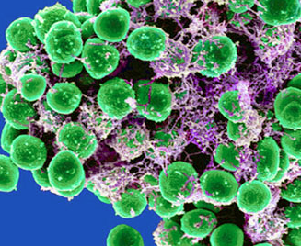
BŐR DoMINÁNS NORMÁL FLÓRÁJA
50%-a Staphylococcus epidermidis,
továbbá csökkenő csíraszámban:
Corynebacterium (hát, mell, nyak)
Staphylococcus haemolyticus
• Staphylococcus capitis
• Staphylococcus warneri
Staphylococcus aprophyticus

Slide 16
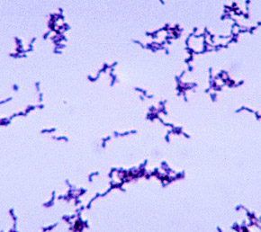
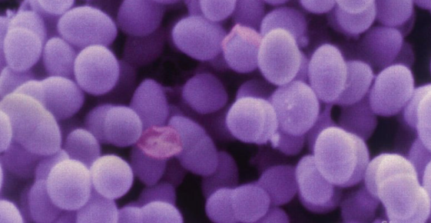
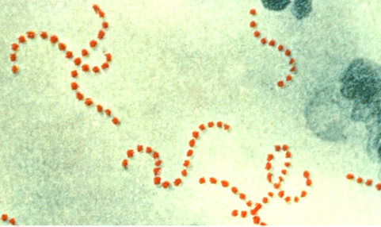
BŐR DoMINÁNS NORMÁL FLÓRÁJA
Micrococcus luteus
Micrococcus varians
Propioni baktériumok
Brevibacterium (lábujjak között)
Streptococcusok
Clostridiumok
Colik
Proteusok
Notes:
Propionibaktériumok – aknés bőrért felel
Streptococcus pyogenes- húsevő baktérium- előszeretettel szaporodik gyulladt bőrön, sebekben, legyengült szervezetben amputációhoz is vezethet

Slide 17
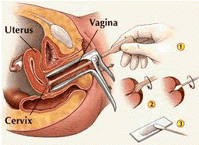
HÜVELY NORMÁL FLÓRÁJA
Születéskor steril, néhány óra múlva benépesedik baktériumokkal a bélből, a bőrről és a környezetből.
Az összetételük a nemi hormonok változásával módosul.
Az itt lévő baktériumok fermentatív tevékenysége biztosítja a hüvely savas (pH 5) miliőjét
Notes:
Fermentálás = erjedés, erjesztés – kémiai folyamat valamilyen szerves anyagot egy enzim hatásának teszünk ki. CH lebontását jelenti, amelyet a mikroorganizmusok végeznek, hogy saját élettevékenyésgükhöz energiát termeljenek.

Slide 18
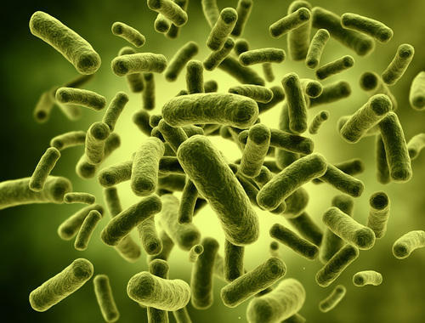
HÜVELY NORMÁL FLÓRÁJA
Legmeghatározóbb tagja a Lactobacillus acidophilus (“Döderlein pálcák”), de vannak még:
Staphylococcusok
Streptococcusok
Mycoplasma
Enterococcus, stb.
Található itt
- gomba: Candida, Geotrichum
- protozoon: Entamoeba gingivalis, Trichomonas buccalis
Notes:
Döderlein pálcák” – hüvelyhám glikogénjét tejsavvá alakítja, pH 4,5

Slide 19
Összefoglalás
Az emberi test külvilággal érintkező valamennyi szerve rendelkezik saját, normál flórával (mikrobiotával)
kb. 1,5 kg, apatogének (endogének)
Jelenlétük előnyös számunkra
védik a szervezetet az exogén (patogén) mikróbáktól
az immunrendszer fejlődését, működését befolyásolják
Emésztésben nagy a szerepük
Vitaminokat állítanak elő
Fermentatív tevékenységükkel biztosítják a megfelelő savköpenyt

Slide 20
Köszönöm a figyelmet!

Slide 21
Felhasznált irodalom (képek)
dia: https://www.youtube.com/watch?v=z9wkVDV6S3g&t=901s
2. Dia https://www.pinterest.com/pin/442197257137927832/?lp=true (letöltés ideje 2019. 08.17.)
3. Dia https://www.zdravotnickydenik.cz/2015/04/lidska-mikroflora-ovlivnuje-arterosklerozu-i-nervovy-system-pomuze-jednou-proti-obezite/(letöltés ideje 2019. 08.17.)
4. dia: https://www.123rf.com/photo_66213131_stock-illustration-bacteria-neisseria-gonorrhoeae-or-neisseria-meningitidis-gonococcus-and-meningococcus-3d-illustratio.html (letöltés ideje 2019. 08.17.)
5. dia: https://www.pinterest.com/pin/569775790355257406/ (letöltés ideje 2019. 08.17.)
6. dia: https://www.nutriklub.hu/terhesseg/szules/apgar-ertek-tablazat-szules-utan-tr3/ (letöltés ideje 2019. 08.17.)
7. dia: https://nanobugs.com/portfolio_page/streptococcus-mutans/ (letöltés ideje 2019. 08.17.)
8. dia: http://pathophysatpcc.blogspot.com/2016/02/dental-caries.html (letöltés ideje 2019. 08.17.)
https://www.zm-online.de/news/nachrichten/impfstoff-gegen-parodontitis-in-der-pipeline/ (letöltés ideje 2019. 08.17.)
9. dia: https://ct24.ceskatelevize.cz/tema/596654-mikroflora (letöltés ideje 2019. 08.17.
https://gasztroenterologia-kozpontok.hu/vizsgalatok/c14-helicobacter-teszt (letöltés ideje 2019. 08.17.)
https://hu.doctorforhelp.com/h-pylori-infection-symptoms-91258 ((letöltés ideje 2019. 08.17.)
11. Dia https://www.sciencephoto.com/media/693661/view/enterococcus-faecalis-bacteria-artwork (letöltés ideje 2019. 08.17.)
11. dia: http://bezlepek.cz/2016/09/mikroflora-a-celiakie/ (letöltés ideje 2019. 08.17.)
12 dia: http://simptreat.com/hu/articles/1897 (letöltés ideje 2019. 08.17.)
https://fitoterapiakalauz.hu/elelmiszerfertozesek-e-coli-ketarcu-bakterium/ (letöltés ideje 2019. 08.17.)
14. dia:http://www.alternativnimagazin.cz/top-10-nejspinavejsich-veci-kterych-se-dotykate-kazdy-den/(letöltés ideje 2019. 08.17.)
http://protvik.hu/index.php?p=tartalom&id=60 (letöltés ideje 2019. 08.17.)
https://www.infonograd.hu/hirek/olvas/hajlektalanok-eselye-a-kozfoglalkoztatasra-salgotarjanban-2015-04-23-120000 (letöltés ideje 2019. 08.17.)
15 dia: https://en.wikipedia.org/wiki/Staphylococcus_epidermidis#/media/File:Staphylococcus_epidermidis_biofilm_on_titanium_substrate.tif (letöltés ideje 2019. 08.17.)
http://staphylococcushaemolyticus.org (letöltés ideje 2019. 08.17.)
16. dia: https://femina.hu/egeszseg/bor_eloskodoi_lapozgato/ (letöltés ideje 2019. 08.17.)
https://pixels.com/featured/brevibacterium-linens-sem-scimat.html?product=bath-towel (letöltés ideje 2019. 08.17.)
18.dia: https://www.indiamart.com/proddetail/lactobacillus-acidophilus-15066593388.html (letöltés ideje 2019. 08.17.)

